Slide 1
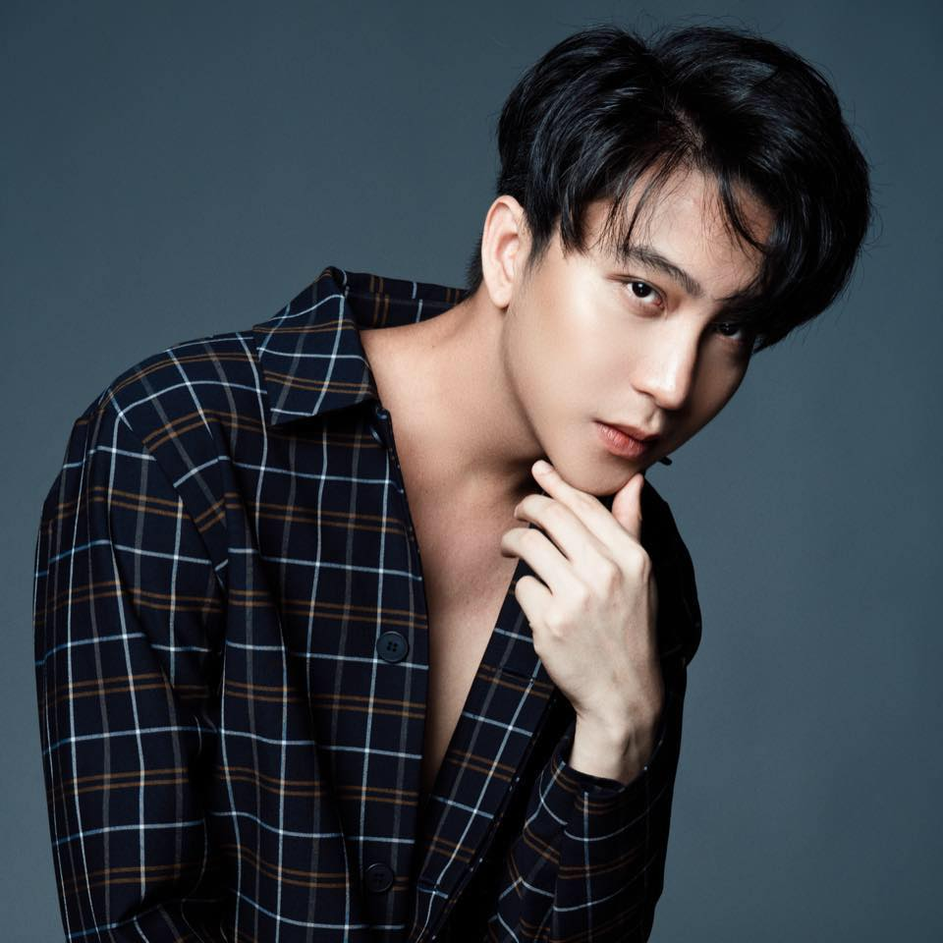

“Resort được trang thiết bị hiện đại, thiết kế sang trọng. Đội ngũ nhân viên nhiệt tình, năng động.” – Du khách

Slide 2
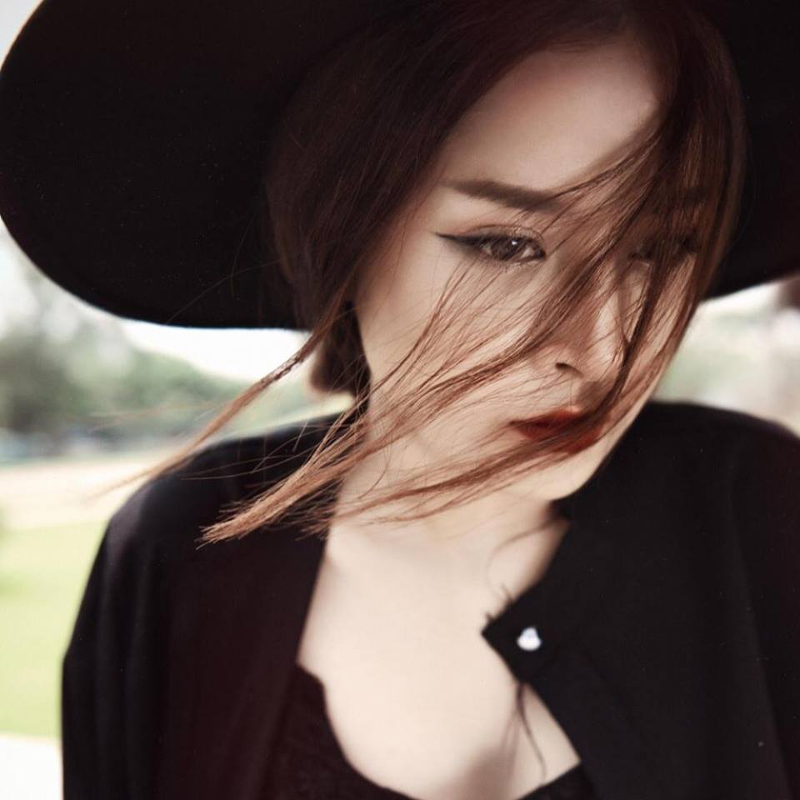
“Resort có phong cảnh rất đẹp, tầm nhìn bao quát cảnh núi non hùng vĩ và cảnh biển xa tận đến ngút ngàn.” – Du khách

Slide 3

“An ninh của Resort được kiểm soát nghiêm ngặt,
trang thiết bị tiện nghi, phù hợp với túi tiền.” – Du khách

Slide 4
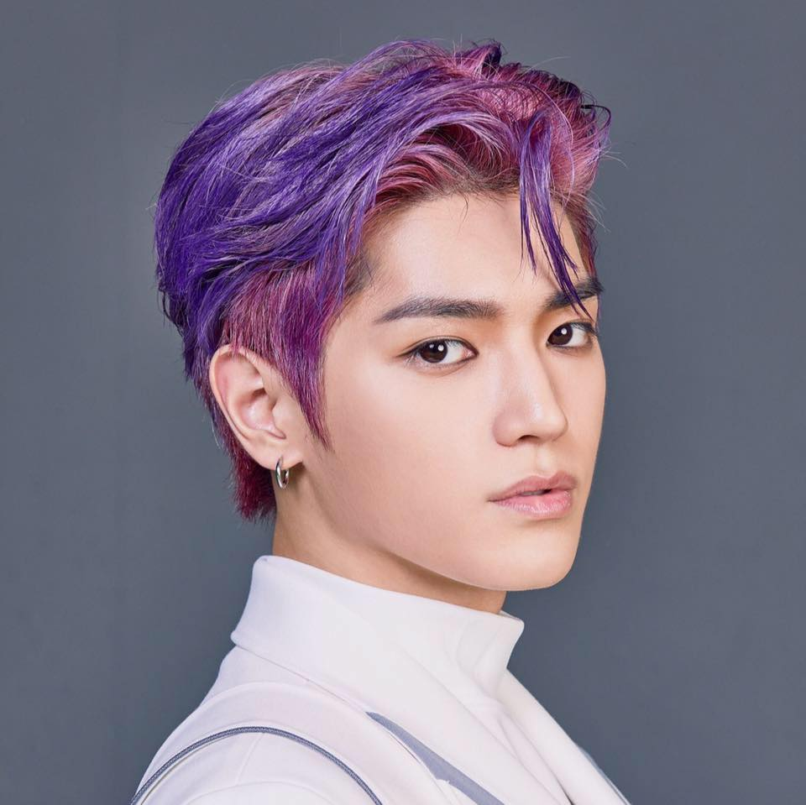
“Phòng nghỉ được đầu tư với trang thiết bị hiện đại, thiết kế sang trọng. Đội ngũ nhân viên nhiệt tình, năng động.” – Du khách

